Slide 1

JobCompass
Mérföldkő

Slide 2

Összefoglaló
Projekt bemutatása
Költség- és erőforrás-szükségletek
Szervezeti felépítés és felelősségmegosztás
A munka feltételeiről
Munka tartalma, beosztása és a Gnatt diagramm

Slide 3

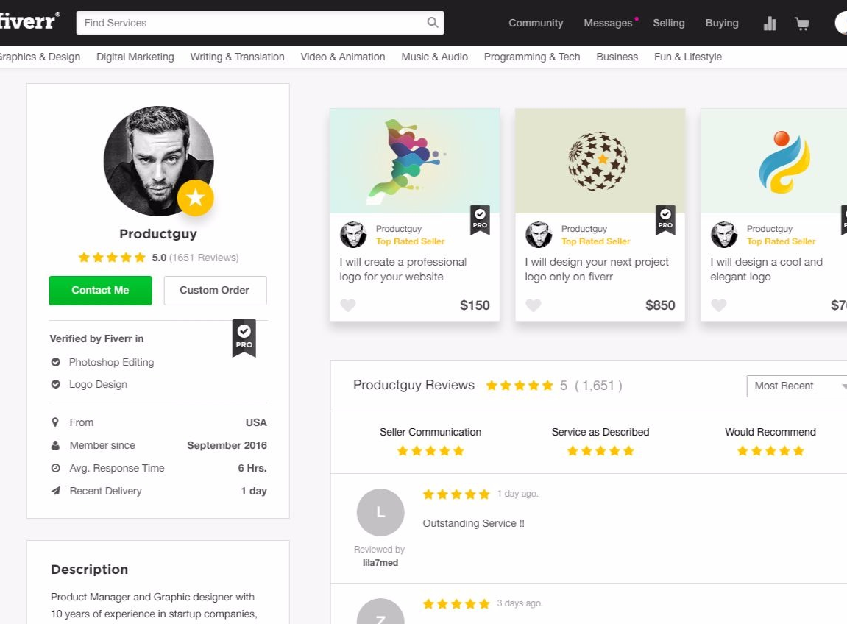
A projektről
Alapvetés: Fiverr weboldal
  Specifikáció: hazai piac, IT szektor
Időtartam: 2023.09.20. - 2023.12.04.
Fejlesztői:
  Fodor Döme - Projektmenedzser
  Kovács Bence
  Kromek Bálint Dániel
  Zsemberi Izabella
  Nagy Szilvia Kamilla
  Sötét Petra
  Madai Zsuzsanna Jusztina

Slide 4

Rendszerspecifikációk és követelmények
Alapvető cél:
  Ügyfél: munkát válllal és/vagy munkaerőt keres
    Hatékony keresés, átláthatóság
    Munkaerő rendezése kategorikusan
    Ügyfelek közti kommunikáció (üzenetek)

Slide 5

Funkcionális követelmények
Keresés kezelése
Felhasználók, munkamenet és jogosultságok kezelése
Személyes információk, leírások kezelése
Üzenetváltások kezelése
A munkaerő tag-ekkel való rendezése és ezek tárolása

Slide 6

Nem funkcionális követelmények
Reszponzív, funkciónális modern megjelenés
Adatbiztonság
Könnyű kezelhetőség, átláthatóság
Kliens oldalon minimális erőigény, jó teljesítmény
Crossplatform (mobil és asztali web környezet), böngészőfüggetlen

Slide 7

Költség- és erőforrás-szükségletek
Erőforrás
  60 személynap
  ~20/fő
Költségvetés
  7 x 70 = 490 pont

Slide 8
Projektcsapat, felépítés és felelősségek
Név | Pozíció | Tapasztalat (év)
Fodor Döme | Projektmenedzser | 3 (ipari Számitó Gép Kft.-nél)
Kovács Bence | Projekt tag | 3
Zsemberi Izabella | Projekt tag | 2
Sötét Petra | Projekt tag | <1
Kromek Dániel Bálint | Projekt tag | <1
Madai Zsuzsanna Jusztina | Projekt tag | <1
Nagy Szilvia Kamilla | Projekt tag | ~2

Slide 9
Munka feltételei, munkakörnyezet
Munkakörnyezet
  Munkaállomások: 6 db Windows 10, 1 db dual boot: Windows 10 és Ubuntu 22.04.3 LTS
Szoftverek, technológiák:
  Heroku host és PostgreSQL
  Spring Boot keretrendszer
  Thymeleaf
  Projektmenedzsment: Maven
  IDE-k: Eclipse, Webstorm
  Neovim szövegszerkeztő
  GitLab
  Angular (frontend)

Slide 10
Rizikómenedzsment
Kockázat | Leírás | Megoldás | Valószínűség | Hatás
Betegség | Munkavégzés korlátozása, megakadályozása | Feladat átcsoportosítás | Nagy | Erős
Kommunikációs fennakadás | Nem megfelelő információ áramlás kül. Indokokkal | Gyakoribb, tervezetebb megbeszélések | Nagy | Erős
Szoftver-Hardver probléma | Munkavégzés korlátozása, megakadályozása | Feladat átcsoportosítás, hibaelhárítás, eszköz kölcsönzése | Közepes | Közepes

Slide 11
Minőségbiztosítás módszerei
Specifikáció és tervek átnézése
Teszttervek végrehajtása
Unit tesztek írása
Kód átnézése
Feladaton dolgozók + feladatot ellenörzők szétválasztása

Slide 12
Átadandók és határidők
I. Mérföldkő - 2023.10.11.
Projektterv, Gnatt chart, Prezentáció, Egyéni jelentés
II. Mérföldkő - 2023.10.25.
UML, adatbázis- és UI tervek, prezentáció, egyéni jelentés
III. Mérföldkő - 2023.11.15.
Prototípus I. és tesztelési dokumentáció, egyéni jelentés
IV. Mérföldkő - 2023.12.06.
Prototípus II és frissített tesztelési dokumentáció, egyéni jelentés

Slide 13
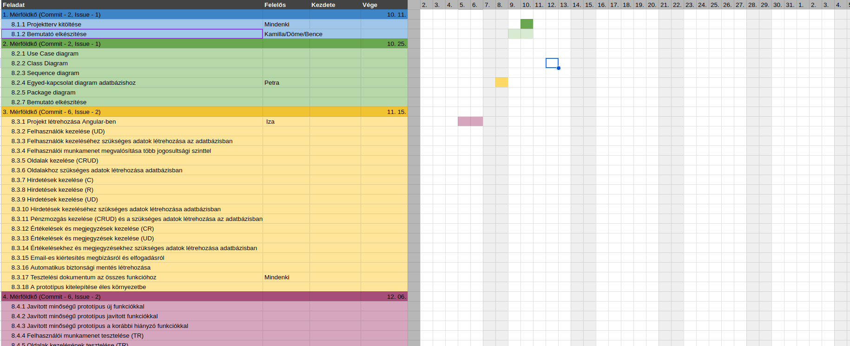
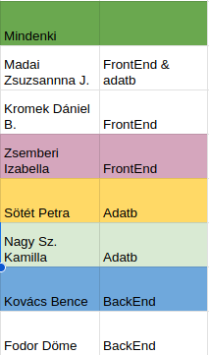
Gantt diagram

Slide 14


Köszönjük a figyelmet!

